Slide 1


SYSU
关于构建新一代电影购票系统与影视服务网站的项目愿景
系统分析与设计项目
中山大学·数据科学与计算机学院

Slide 2
目 录
Project Content
修订历史与产品简介
产品定位
产品概览
相关技术

Slide 3
Part1
修订历史与产品简介

Slide 4
2017.03.26
02
04
1
VISION 1
2
WAITING
3
4
5
WAITING
WAITING
WAITING
01
03
05
项目修订历史

Slide 5

我们的产品是一个网上电影票预订网站，以计算机系统分担了电影宣传，信息更新，电影票预订、电影票贩售、检票、电影票调度、管理票据等任务。
免去顾客排队买票的麻烦，避免了顾客排队买票时的劳累和疲惫，在很大程度上为顾客提供了方便，快捷，优质，贴心的服务，也让整个流程更加有序，快捷。
产品简介
5

Slide 6
Part2
产品定位

Slide 7
观影人次
商
业
购票方式信息化
随着多媒体技术的普及，电影发展繁荣。观影人次逐年上升，电影行业前景良好
移动端设备和互联网的普及，越来越多的人们选择上网购买电影票
机
遇
购票网站较少
利润可观
市面上的购票网站还不能满足消费者需求，存在各种各样的缺陷和不足
线上订票，加入广告。与影院线下分成，利润相对可观
7

Slide 8
问题综述
时间问题
电影信息延迟
A
B
传统购票方式需要顾客到电影院现场购买电影票，浪费时间
A
B
通过传统方式购票的顾客不能及时得到最新的影片资讯
时间问题
定影信息推迟
附近电影院位置
难以得知附近电影院位置
C
价格昂贵
D
传统购票方式中，当顾客突然想看电影时，难以附近的电影院位置，需要向他人询问，比较麻烦
D
价格昂贵
C
线下购买电影票的价格往往比较昂贵，而且顾客难以对比不同电影院的价格情况，难以货比三家
8

Slide 9


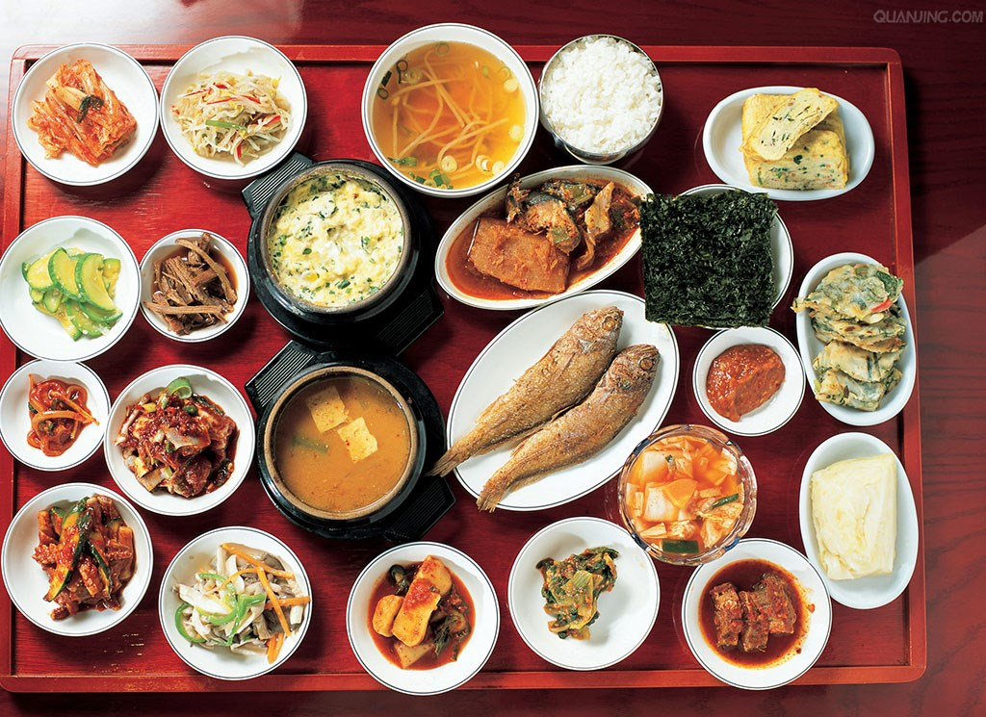
产品定位综述

出众特性
目标客户
→
猜你喜欢，根据浏览情况推荐
推荐选座，依据您的选座习惯为您自动选座
平台价格对比，带来低价优惠
预告片抢先看，提高客户看电影的兴趣
有看电影意愿的或曾有过影院看电影经历的用户群，如大学生，年轻人群体
9

Slide 10
最吸引用户的购票网站特点调查
C
价格便宜
A
方便选择场次及座位
69%
71%
D
电影推荐功能
28%
44%
提前公布排片信息
B
30%
E
电影简介及公布预告片
10

Slide 11
Part3
产品概览

Slide 12
网上电影票预订系统，推行网上电影票预定的业务，以计算机系统分担了电影宣传，信息更新，电影票预订、电影票贩售、检票、电影票调度、管理票据等任务，大大减轻了各部门工作人员的压力和劳动强度，并且在很大的程度上提高了工作效率，符合信息化的趋势，在未来会成为电影票的主要购票形式。
展
产
品
望
12

Slide 13
方便快捷
价格便宜
在线一键购票，一键选座，节约时间，操作简单
货比三家，我们平台提供最优惠的价格
优
点
资讯及时更新
电影推荐
及时对当前最新电影，最热门电影进行推送，助您掌握第一手资讯
依据喜好，智能推荐“猜您喜欢”的电影，节约挑选电影的时间
概
述
13

Slide 14
百度糯米
猫眼电影
竞争对手
时光网
淘宝电影
14

Slide 15
Part4
相关技术

Slide 16


35% | HTML
75% | J2EE
80% | CSS
60% | JS
80% | Jquery
45% | SPRING MVC
Web版

Slide 17


Notification
WebService
✶

界面编程
APP 版
多媒体应用
⬧

Broadcast
Frame动画


服务与多线程
NDK编程
17

Slide 18
Thanks！

